Slide 1
Mój kandydat na patrona szkoły
Szkoła im. Henryka Sienkiewicza

Slide 2
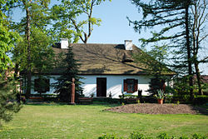
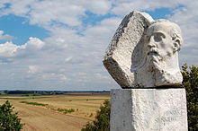
Data i miejsce urodzin
Henryk Adam Aleksander Pius Sienkiewicz urodził się 5 maja 1846 roku w Woli Okrzejskiej, w białym dworku – rodowej siedzibie rodziny matki.
Muzeum Henryka Sienkiewicza w Woli Okrzejskiej
Pomnik Henryka Sienkiewicza w Okrzei, w głębi widoczna Wola Okrzejska

Slide 3
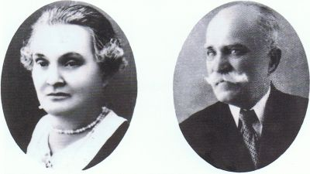
Pochodzenie
Henryka Sienkiewicza
Oszyk
).
Henryk Sienkiewicz urodził się we wsi Wola Okrzejska w powiecie łukowskim w zubożałej rodzinie szlacheckiej, pieczętującej się herbem Oszyk, po mieczu wywodzącej się z Tatarów osiadłych na Litwie. Jego rodzicami byli Józef Sienkiewicz (1813–1896) i Stefania Sienkiewicz z domu Cieciszowska (1820–1873). Był jednym z sześciorga dzieci (miał cztery siostry i brata)

Slide 4
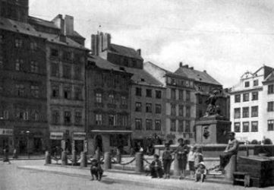
Nauka w gimnazjum
W 1858 roku Sienkiewicz rozpoczął naukę w gimnazjum w Warszawie (rozpoczął ją w jednym z gmachów późniejszego UW, by następnie kontynuować w szkole mieszczącej się w Pałacu Staszica, a zakończył w gimnazjum przy ul. Królewskiej). W tamtym czasie będąc w szkole w roku 1864 zdobył swą pierwszą nagrodę za wypracowanie Mowa Żółkiewskiego do wojska pod Cecorą. W szkole nie uzyskiwał jednak wysokich not, najlepiej szły mu przedmioty humanistyczne.
W 1866 r. uzyskał świadectwo dojrzałości.

Slide 5
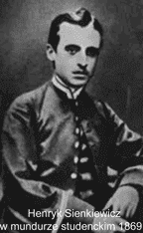
Studia
Zgodnie z wolą rodziców zdał na wydział lekarski do Szkoły Głównej Warszawskiej, jednak zrezygnował z medycyny i podjął studia prawnicze, by w ostateczności przenieść się na wydział filologiczno-historyczny. Zdobył tam gruntowną znajomość literatury i języka staropolskiego.
Prawdopodobnie w tym czasie napisał swoją pierwszą (niepublikowaną) powieść – Ofiara.

Slide 6
Podróż do U.S.A.
W lutym 1876 r. wraz z Heleną Modrzejewską i grupą znajomych wybrał się w podróż do USA.
W Ameryce zatrzymał się dłużej w Kalifornii. Z tego okresu pochodzą Listy z podróży do Ameryki; drukowane w Gazecie Polskiej zyskały sobie szerokie uznanie czytelników.
8 września 1877 roku opublikował w dzienniku Daily Evening Post artykuł Poland and Russia, w którym zaatakował dwulicową politykę władz rosyjskich, które na Bałkanach występowały jako obrońca Słowian, w Królestwie Polskim natomiast gnębiły i prześladowały Polaków. Pisał też Szkice węglem (1876). Pod wpływem podróży do Stanów Zjednoczonych napisał kilka dalszych utworów: Komedia z pomyłek (1878), Przez stepy (1879), Za chlebem (1880), W krainie złota (1881), Latarnik (1881), Wspomnienie z Maripozy (1882), Sachem (1883)
W 1878 roku wrócił do Europy.

Slide 7
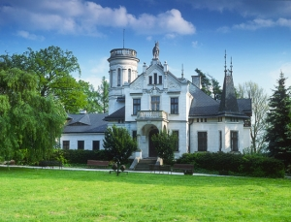
Druga połowa lat osiemdziesiątych i początek lat dziewięćdziesiątych to dla pisarza okres bardzo wytężonej pracy nad kilkoma powieściami.
Muzeum Henryka Sienkiewicza w Oblęgorku
Po napisaniu trylogii Sienkiewicz napisał nowelę Ta trzecia (1888), z życia cyganerii. W 1888 roku odbył podróż do Hiszpanii.
W styczniu 1891 wyruszył w podróż do Afryki. Podróż ta zaowocowała Listami z Afryki.
W 1894 roku powstały pierwsze rozdziały Quo vadis.
Od roku 1896 pisarz rozpoczął prace nad nową powieścią Krzyżacy, którą ukończył po czterech latach w roku 1900. W tym też roku (1900) pisarz przy zaangażowaniu całego społeczeństwa obchodził jubileusz 25-lecia pracy twórczej i otrzymał od narodu majątek ziemski w Oblęgorku, gdzie utworzył ochronkę (dom dziecka) dla dzieci.

Slide 8
UTWORY HENRYKA SIENKIEWICZA
Nowele
1872 Humoreski z teki Worszyłły
1875 Stary sługa
1876 Hania
1877 Selim Mirza
1877 Szkice węglem
1878 Komedia z pomyłek
1878 Janko Muzykant
1879 Przez stepy
1880 Z pamiętnika poznańskiego nauczyciela
1880 Niewola tatarska
1880 Za chlebem – na jej podstawie powstało libretto do opery Konstantego Gorskiego
1880 Orso
1881 W krainie złota
1881 Latarnik
1882 Bartek Zwycięzca
1882 Jamioł
1888 Ta trzecia
1889 Sachem
1889 Wspomnienie z Maripozy
1892 Pójdźmy za Nim!
1897 Na jasnym brzegu
Powieści
1872 Na marne
Trylogia:
Ogniem i mieczem (1884)
Potop (1886)
Pan Wołodyjowski (1888)
1891 Bez dogmatu
1894 Rodzina Połanieckich
1896 Quo vadis
1900 Krzyżacy
1906 Na polu chwały
1910 Wiry
1912 W pustyni i w puszczy
1914 Legiony
Inne utwory
1880 Listy z podróży do Ameryki (reportaże)
1890 Listy z Afryki (reportaże)
1900 Zagłoba swatem (sztuka sceniczna)

Slide 9
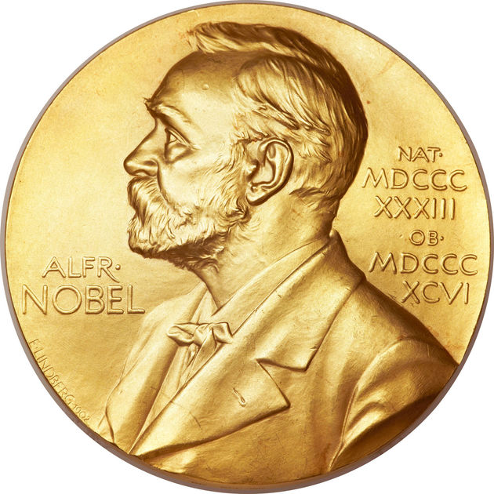
Nagroda nobla
1905
Henryk Sienkiewicz to pierwszy Polak uhonorowany Nagrodą Nobla w dziedzinie literatury, doceniony za całokształt twórczości i – jak wówczas stwierdzono – rzadko spotykany geniusz, który wcielił w siebie ducha Narodu
W swoim odczycie noblowskim laureat powiedział, że choć Polska uważana jest za martwą i pogrzebaną, to jednak dzięki jego nagrodzie dała ona świadectwo swej sile przetrwania i woli zwycięstwa.

Slide 10
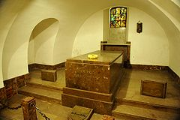
Data i miejsce śmierci
Po wybuchu I wojny światowej wyjechał do Szwajcarii.
Zmarł 15 listopada 1916 w Vevey i został tam pochowany.
W 1924 roku, już w wolnej Polsce, prochy pisarza uroczyście sprowadzono do Polski.
Trumnę w sarkofagu złożono w Warszawie w podziemiach katedry św. Jana tuż obok prezydenta Gabriela Narutowicza.
Sarkofag Henryka Sienkiewicza w krypcie bazyliki archikatedralnej św. Jana Chrzciciela w Warszawie

Slide 11
Adaptacje filmowe
Podkład muzyczny do prezentacji-piosenka
w wykonaniu Edyty Górniak i Mieczysława Szcześniaka
„Dunka na dwa serca” pochodzi z filmu pt. „Ogniem i mieczem”
będącego ekranizacją powieści Henryka Sienkiewicza
pod tym samym tytułem.
O wielkiej popularności i umiejętnościach literackich Sienkiewicza świadczy jego wpływ na polską kinematografię. To dzięki jego wyobraźni i talentowi powstały jedne z najbardziej spektakularnych produkcji filmowych.

Slide 12
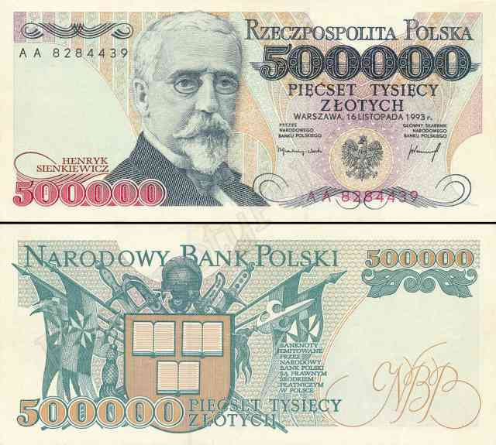
Ciekawostki
Jako trzynastolatek opracował plan wyzwolenia Polski, opierający się na tym, że wszyscy Polacy powinni wyjechać do Ameryki, tam stworzyć armię i powrócić do kraju, by wyzwolić ojczyznę.
Wizerunek Sienkiewicza pojawił się na banknocie 500 000zł w 1990 roku.
Pięć z sześciu kobiet, które zafascynowały pisarza, nosiło imię Maria; trzy z nich zostały jego żonami.
Marie Henryka Sienkiewicza (od lewej): Kellerówna, Szetkiewiczówna, Wołodkowiczówna, Radziejewska, Babska, fot. domena publiczna

Slide 13
Dlaczego Henryk Sienkiewicz?
Wybrałem Henryka Sienkiewicza dlatego , ponieważ jest to jeden z
najbardziej znanych polskich pisarzy. Henryk Sienkiewicz kochał swój naród, którym była Polska świadczy o tym jeden z cytatów.
„Sławić wszystko co polskie,
kochać swój naród, czcić jego przeszłość
i wierzyć w jego przyszłość.”
Moim zdaniem w pełni zasługuje na to , aby być patronem naszej szkoły.

Slide 14
Spis treści
1. Mój kandydat na patrona szkoły.
2.Data i miejsce urodzin.
3.Pochodzenie Henryka Sienkiewicza.
4.Nauka w gimnazjum.
5.Studia.
6.Podróż do USA.
7.Muzeum Henryka Sienkiewicza w Oblęgorku.
8.Utwory Henryka Sienkiewicza.
9.Nagroda Nobla.
10.Data i miejsce śmierci.
11.Adaptacje filmowe i podkład muzyczny.
12.Ciekawostki.
13.Dlaczego Henryk Sienkiewicz?
14.Spis treści.
15.Źródła prezentacji.

Slide 15
źródła prezentacji : Ulub.pl Google grafika
Wikipedia
Prezentację przygotował
Patryk Pasternak
Klasa V
Dziękuję za uwagę

